Slide 1
Презентация к уроку ИЗО 5 класс «Городецкая роспись»
Подготовила: учитель МАОУ СОШ №32 г.Краснодара
Романцова Ольга Николаевна

Slide 2
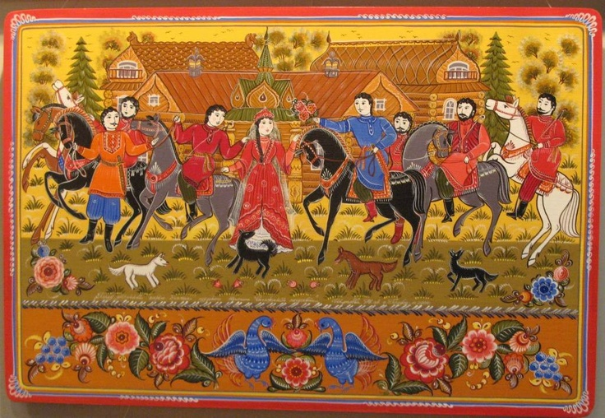
Красота росписи

Slide 3

ГОРОДЕЦКАЯ РОСПИСЬ - РУССКИЙ ДУХ!

Slide 4
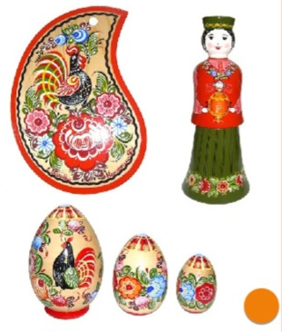
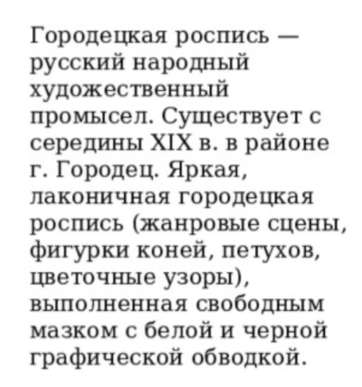
ГОРОДЕЦКАЯ РОСПИСЬ

Slide 5
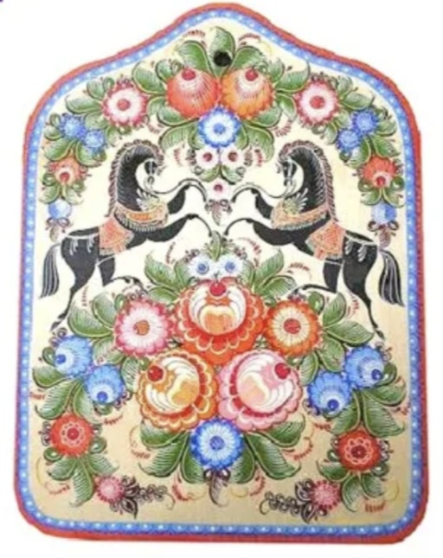
История городецкой росписи
Роспись, которая ныне называется городецкой, родилась в Поволжье, в деревнях, расположенных на берегах чистой и светлой речки Узоры, в селениях Косково, Курцево, Репино, Боярское и др.
В ХVIII в. здесь возникает центр производства прядильных донец и игрушек.
Свои изделия крестьяне отвозили продавать на ярмарку в село Городец.
Поэтому роспись, выполненная на этих изделиях, получила название Городецкая.

Slide 6

Основные элементы росписи
Основными элементами городецкой росписи считают «розаны», «купавки», «ромашки», «бубенчики».
Главные герои городецкой росписи- птица и конь.
Сюжеты имеют своеобразный неповторимый сюжет.

Slide 7


Slide 8


Slide 9
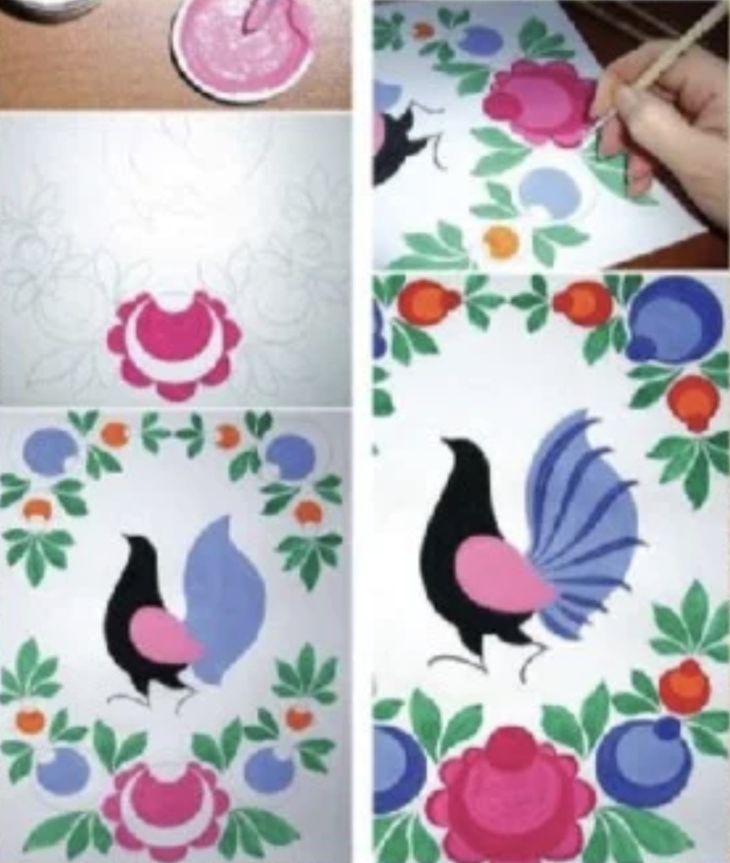
Техника выполнения городецкого орнамента
Первый — подмалевка,т.е круговое движение кистью нанесение одного цветового пятна.
Главное пои этом научиться брать нужное количество краски на кисть.
Если краски окажется мало, то подмалевка получится бледной невыразительноной.

Slide 10
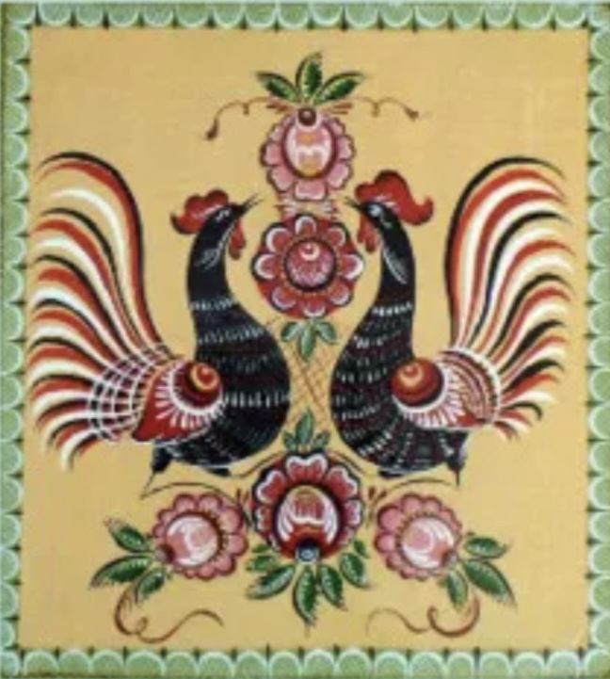
ЭТАПЫ ВЫПОЛНЕНИЯ РОСПИСИ
Второй этап — теневка(или оттенок), т.е.нанесение скобки.
Чтобы правильно нарисовать скобку, вначале надо лишь слегка прикоснуться к бумаге кончиком кисти и провести тонкую линию: к середине сильно нажать на кисть, а завершить скобку опять тонкой линией
Третии этап — оживка(или разживка),т.е. тонкая разделка орнаментальных форм белилами.

Slide 11
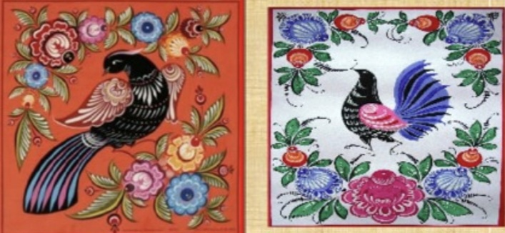
ЖИВОТНЫЕ МОТИВЫ
Нравятся городецким мастерам и птиц с необычными хвостами изображать.
Важные птицы разгуливают в городецких композициях, смотрят друг на друга и хвастаются своим оперением.
Красуются на таких работах гордые павлины, насупленные индюки, задиристые петухи.

Slide 12

ЖИВОТНЫЕ МОТИВЫ
Пишут городецкие мастера и веселых петухов на каруселях, и гордых коней с изогнутыми шеями.
Городецкий конь-всегда черный, с маленькой головкой на круто изогнутой шее и с аккуратно причесанной гривой. На тонких ногах, с алым седлом и яркой сбруей, с упругим силуэтом.

Slide 13


Slide 14
СПАСИБО ЗА ВНИМАНИЕ
ТВОРЧЕСКИХ УСПЕХОВ!

